Slide 1
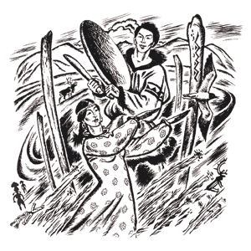
ФОЛЬКЛОР
ЧУКОТКИ

Slide 2
Фольклор – это народное творчество, очень нужное и важное для изучения народной психологии в наши дни. Фольклор включает в себя произведения, передающие основные важнейшие представления народа о главных жизненных ценностях: труде, семье, любви, общественном долге, родине. На этих произведениях воспитываемся мы и сейчас.
Л.Н. Толстой

Slide 3
Основные жанры чукотского фольклора
МИФЫ
СКАЗКИ
БЫТОВЫЕ РАССКАЗЫ
СКАЗАНИЯ
ИСТОРИЧЕСКИЕ
ПРЕДАНИЯ

Slide 4
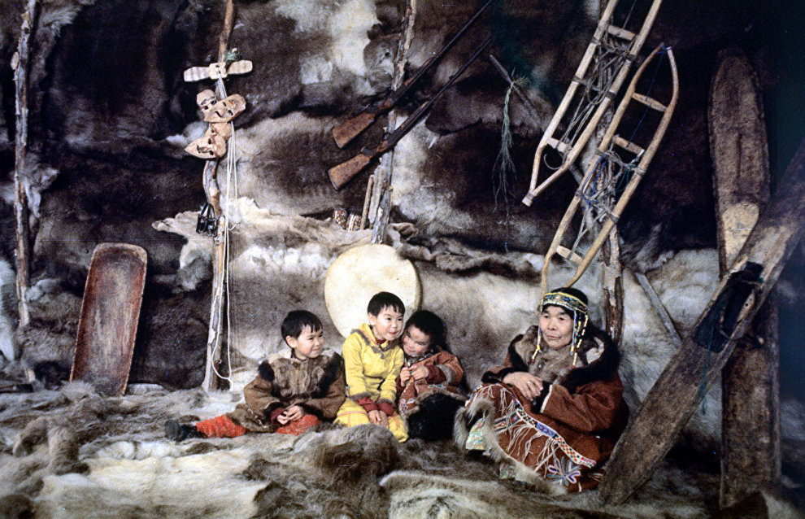
Общие сведения о чукотском фольклоре
Разнообразен и богат чукотский фольклор. Он духовно объединял и скреплял чукчей в их нелёгком труде, в борьбе за жизнь, передавая из поколения в поколение опыт выпаса оленей, приёмы охоты. На мёрзлой чукотской земле слагались предания, личные песни, рождались красочные легенды и мифы. И во всём этом проявились разум и душа народа, его мудрость, представление о мире и времени.
Но одним из любимых и популярных жанров
устного народного творчества у чукчей является сказка.
Народную мудрость постигали
чукотские дети, сидя долгими
зимними вечерами
в яранге у костра, слушая
незамысловатую
речь бабушек под нескончаемую
песню пурги.

Slide 5
ЧУКОТСКИЕ
СКАЗКИ
Космогонические предания
и мифы
Волшебно-мифологические сказки
Социально-бытовые сказки
Героические и исторические предания и сказания
Сказки
о животных

Slide 6
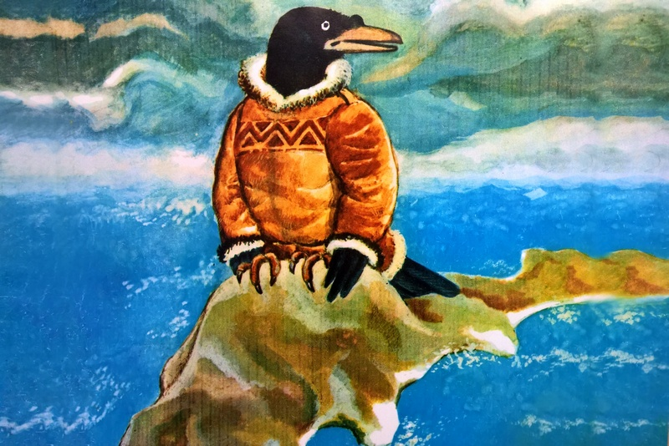
Космогонические предания
и мифы
К сказкам космогонического и мифологического содержания можно отнести сказания в фантастической форме отражающие представление людей о происхождении Земли, небесных тел, об окружающем мире и опыте существования в нём.
В мифологических сказках чукчей основным персонажем является Ворон Куркыль. Он добывает свет, похищая, у злых духов, мячи, в которых зашиты солнце, луна, звёзды, проклёвывает отверстие, и таким образом, возвращает людям свет.
«Ворон и лиса Нутэнэут»

Slide 7
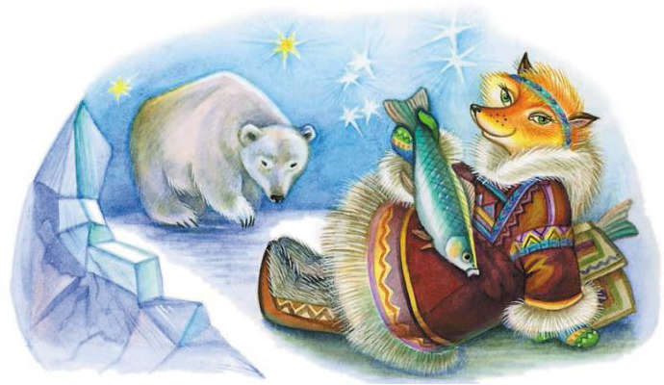
Сказки о животных
Особый интерес представляют чукотские сказки о животных. Они и отличаются от других видов сказок тем, что главными действующими лицами в них выступают животные: тундровые и морские, птицы, зверьки, насекомые, которые ведут себя в сказках как люди.
Наши предки жили в гармонии с природой и не выделялись, а наоборот, человек ставил себя в ряд животными и птицами. Ведь жизнь древних охотников с незапамятных времён целиком зависела от удачного промысла на диких оленей и морских животных.
«Как евражка и медведь норами поменялись»

Slide 8
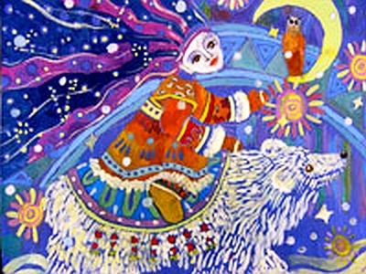
Волшебно-мифологические сказки
Волшебные чукотские сказки повествуют о чудесных событиях и превращениях. В этих сказках одухотворённая природа наполняется существами, одни из которых выступают в роли волшебных помощников главного героя, другие – в роли носителей враждебных сил. Положительные герои этих сказок – люди, как правило, выходят победителями в борьбе со злом.
Герои волшебных чукотских сказок – великаны, фантастические существа. Много тем в волшебных сказках посвящено животным как хозяевам и помощникам человека.
«Всемогущая Катгыргын»

Slide 9
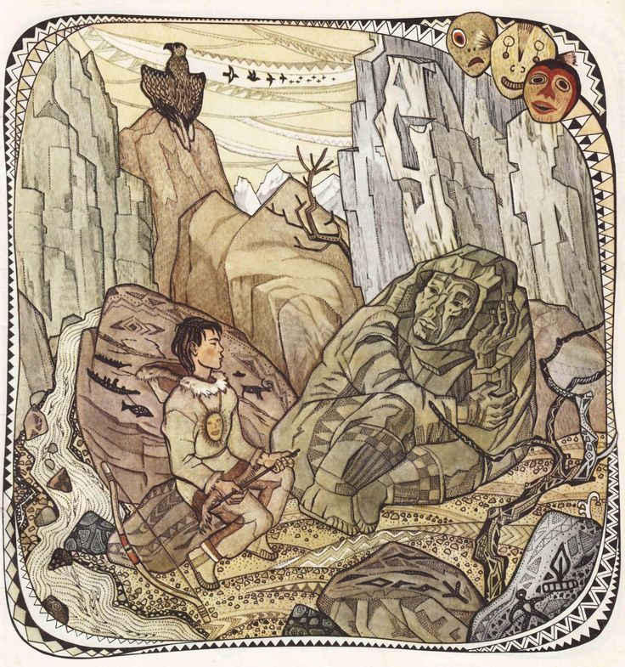
Героические и исторические предания и сказания
Основой героических сказаний являются реальные исторические события — о межплеменных столкновениях оленных чукчей с иноземцами.
Героями этих сказаний выступают сильные и отважные люди, ведущие борьбу со своими обидчиками, которых непременно побеждают. Героические сказания выражаются в личном примерном поведении героя, в установлении справедливости.
Но большая часть чукчей оставалась в тундре, занимаясь охотой на дикого оленя и рыболовством. Так появились чукотские предания и сказки, повествующие о сильных, ловких и смелых охотниках на диких оленей, которых они добывали при помощи копья и лука со стрелами.
«Ванкачкор»

Slide 10
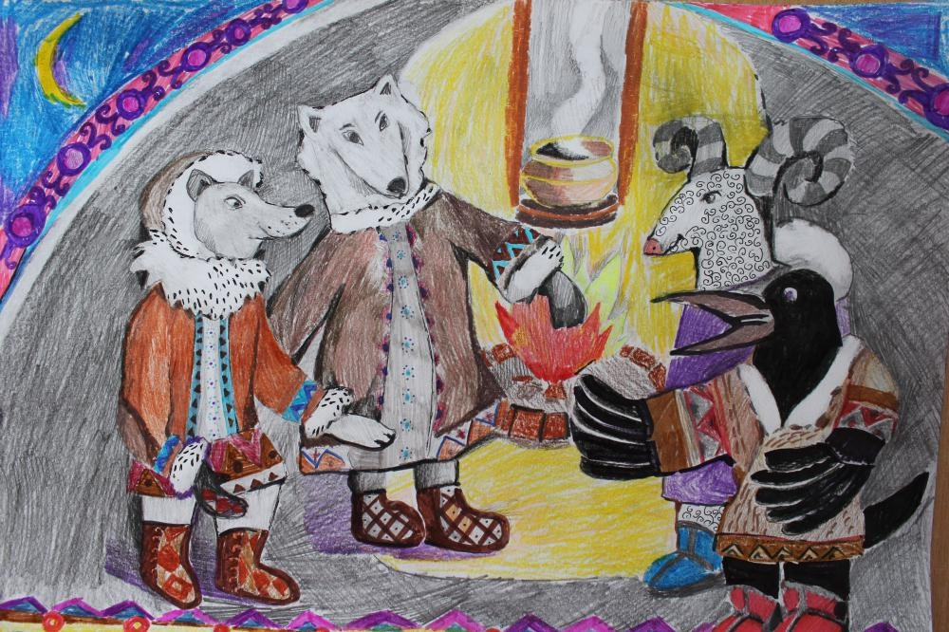
Социально-бытовые сказки
В социально-бытовых сказках нашло отражение имущественное неравенство между богатыми и бедными. Эти сказки носят часто басенный характер: рассказчик с добродушной иронией высмеивает глупость, неповоротливость, неприспособленность своих персонажей к преодолению жизненных трудностей.
Герою бытовой сказки помогают не чудесные помощники, а ум, справедливость, находчивость, превосходство в силе и ловкости.
Социально-бытовые сказки обязательно заканчиваются победой героев. Несправедливо обиженные, побеждают жадных и хитрых.
Чайка

Slide 11
Чукотские сказки
Удивительное в волшебном мире чукотских сказок уживается с реальными событиями. Чукотские сказки имеют глубокий, жизненный смысл, а их неправдоподобность, фантазия служит более яркому выражению их поучительного смысла. С первых же слов они вводят нас в свой неповторимый мир, в котором всё удивляет: звери разговаривают, люди понимают язык животных, борьба с чудовищами, волшебные спуски в подземные миры …
Сказка учит нас быть добрыми и справедливыми, противостоять врагу, бороться со злом. Человек видит недостатки в собственной жизни и в жизни других людей, и сказки помогают искоренять их. Сказки не только развлекают, но и учат, воспитывают людей честных и добрых, на которых можно положиться в тяжёлую пору испытаний.
Чукотские сказки

Slide 12
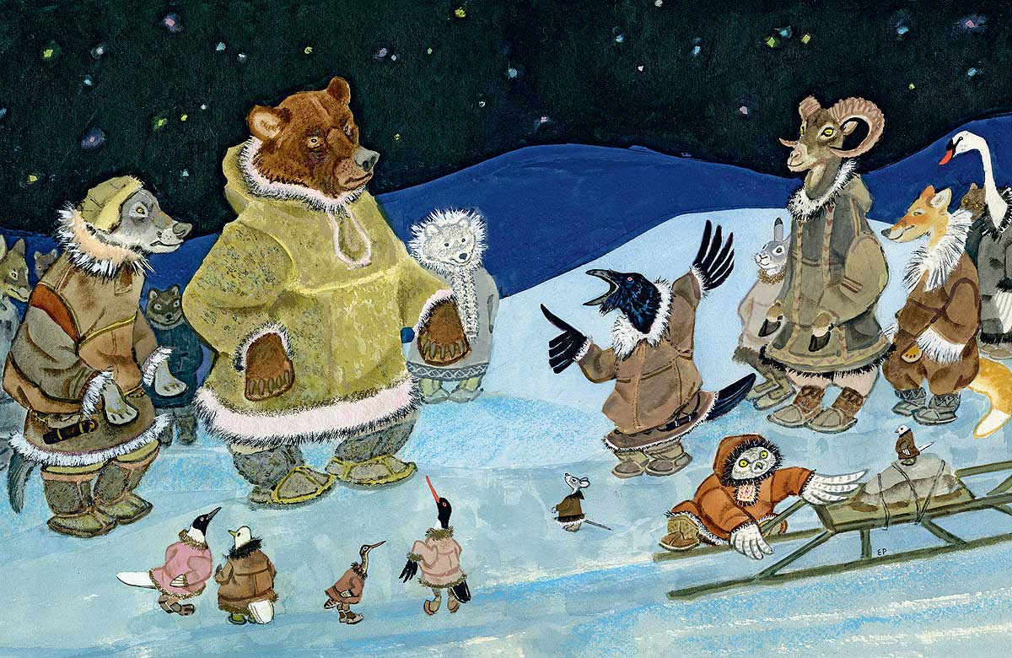
Вот и сказке конец
а кто слушал
молодец!!!

